Slide 1
2021-05-12
PHP7

Slide 2
PHP的HTTP Header技術
用途:
網頁重新導向
三秒後自動跳轉至新網頁
使用者與密碼認證 ==> http 認證 : basic(base64) vs digest
自動導向到PC版或行動版網頁
讓使用者下載檔案( 隱藏檔案的位置 )

Slide 3

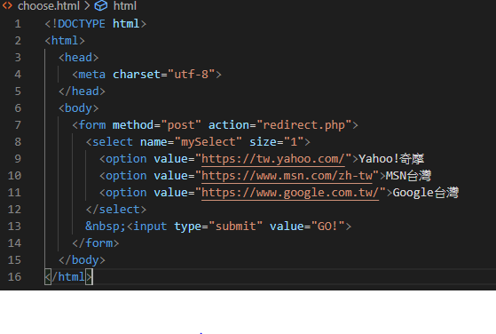

Slide 5
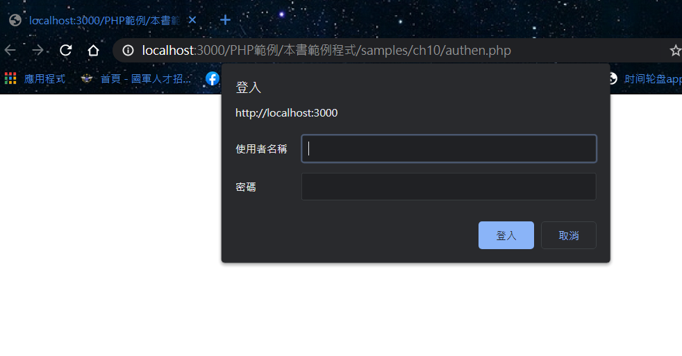
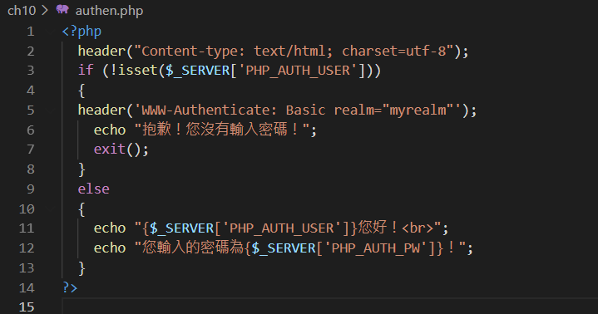
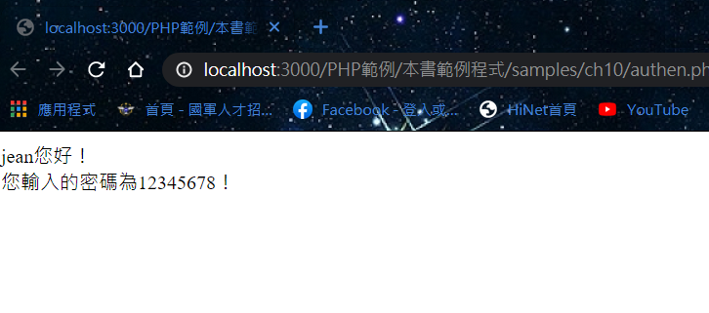

Slide 6
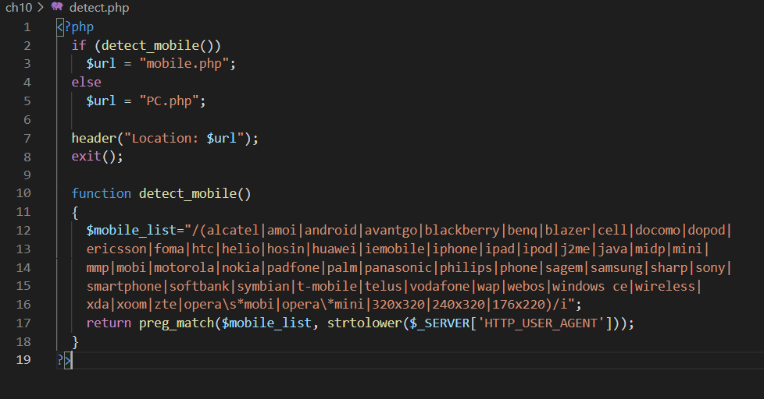
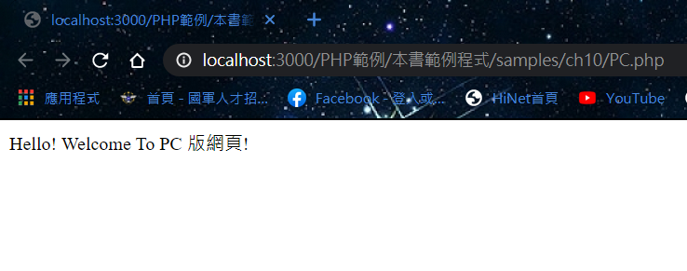
手機網頁
偵測使用者裝置

Slide 7
cookie
Cookie 就是用來繞開 HTTP 的無狀態性的「額外手段」之一。伺服器可以設定或讀取 Cookies 中包含的資訊，藉此維護使用者跟伺服器對談中的狀態。
在剛才的購物場景中，當使用者選購了第一項商品，伺服器在向使用者傳送網頁的同時，還傳送了一段 Cookie，記錄著那項商品的資訊。當使用者存取另一個頁面，瀏覽器會把 Cookie 傳送給伺服器，於是伺服器知道他之前選購了什麼。使用者繼續選購飲料，伺服器就在原來那段 Cookie 里追加新的商品資訊。結帳時，伺服器讀取傳送來的 Cookie 即可。
Cookie 另一個典型的應用是當登錄一個網站時，網站往往會請求使用者輸入使用者名稱和密碼，並且使用者可以勾選「下次自動登錄」。如果勾選了，那麼下次存取同一網站時，使用者會發現沒輸入使用者名稱和密碼就已經登錄了。這正是因為前一次登錄時，伺服器傳送了包含登錄憑據（使用者名稱加密碼的某種加密形式）的 Cookie 到使用者的硬碟上。第二次登錄時，如果該 Cookie 尚未到期，瀏覽器會傳送該 Cookie，伺服器驗證憑據，於是不必輸入使用者名稱和密碼就讓使用者登錄了。

Slide 8
清除、啟用與管理 Cookie
在 Chrome 中清除、啟用與管理
Cookie https://support.google.com/chrome/answer/95647?co=GENIE.Platform%3DDesktop&hl=zh-Hant

Slide 9
